Slide 1
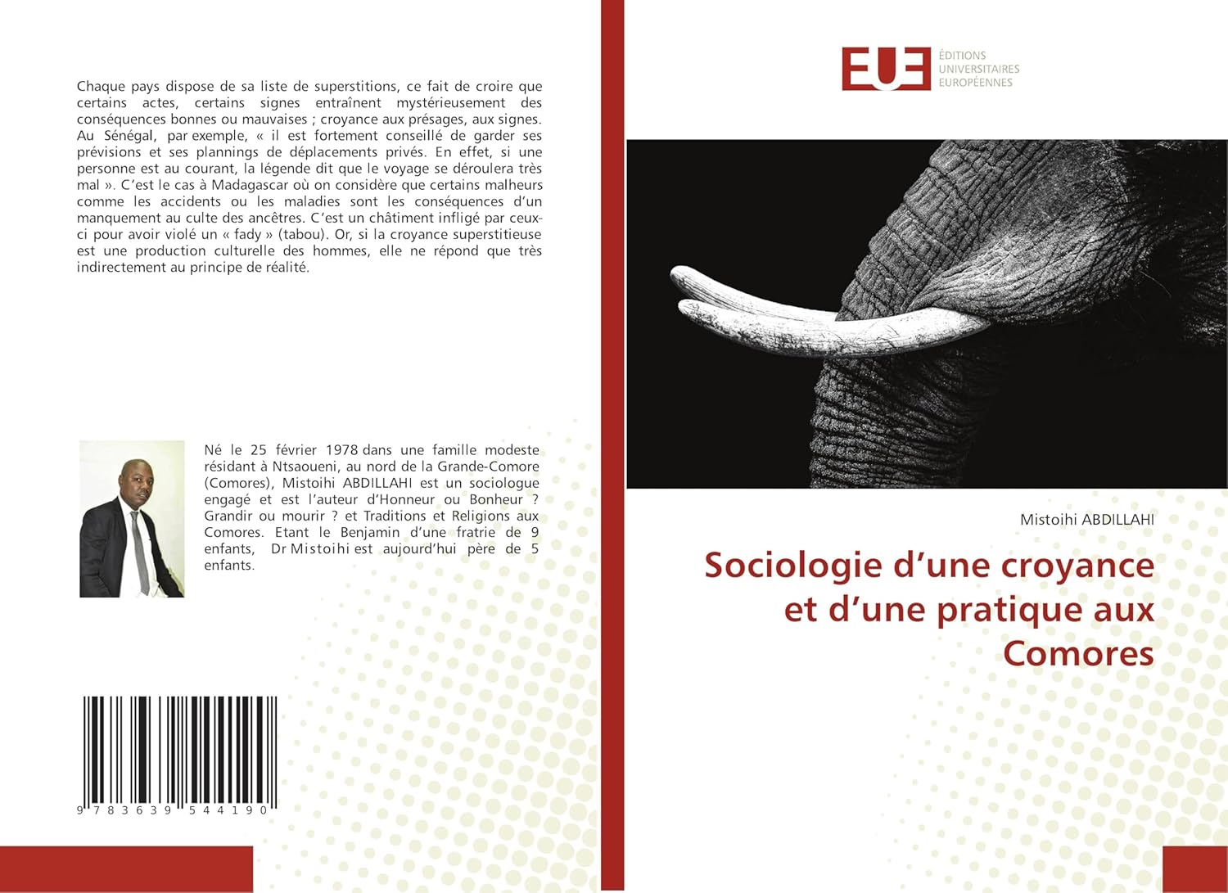
Sociologie d’une croyance et d’une pratique aux Comores de Dr Mistoihi ABDILLAHI
Séance de présentation et de dédicaces19 /09/2026

Slide 2
Du même auteur

Slide 3

Honneur ou Bonheur? 2006
Que cherchent les familles comoriennes en accomplissant le grand mariage: honneur ou bonheur? La réponse apportée dans ce livre est claire: elles recherchent l’honneur au détriment du bonheur: éducation, santé et investissement sacrifiés.

Slide 4
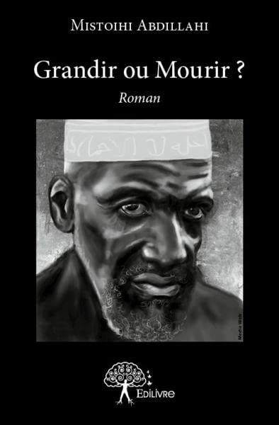
Grandir ou mourir? 2014
Dans ce livre, le dilemme est posé sans détour : il faut choisir entre grandir ou disparaître. Si l'on aspire à la bénédiction de la société, il suffit de mourir. Mais si l'on choisit de grandir, il faut apprendre à se soustraire aux conseils, aux critiques et aux jugements. Car le Comorien préfère le deuil à la joie. Il porte plus d'affection à ceux qui échouent qu'à ceux qui réussissent.

Slide 5
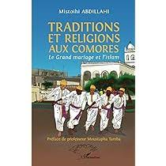
Traditions et religions aux Comores: le grand mariage et l’Islam: 2023
Dans cet ouvrage, j'ai voulu démontrer, en m'appuyant sur le Coran et les récits prophétiques, que l'ensemble des pratiques qui entourent le Grand Mariage est incompatible avec l'Islam et peut même conduire à la perte de la foi. Et ce, malgré le soutien complaisant et malhonnête que certains guides religieux apportent aux notables

Slide 6
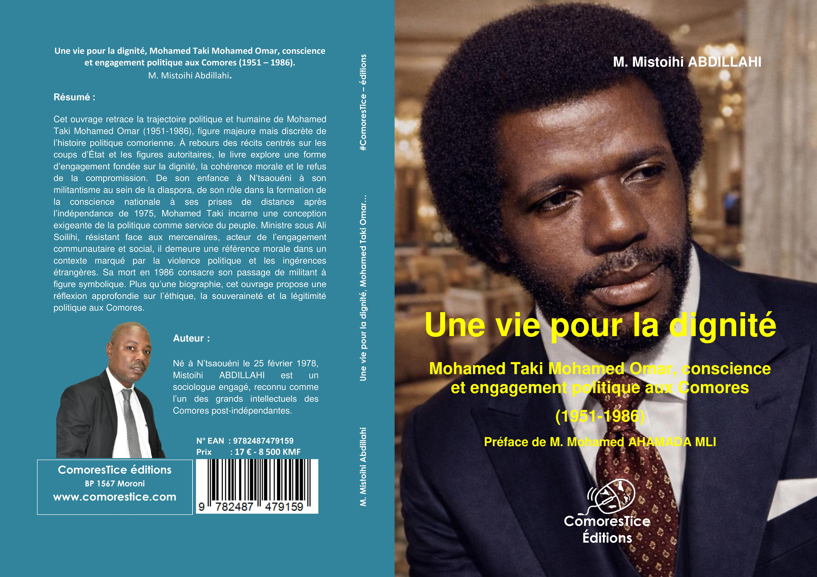
Une vie pour la dignité? Mohamed Taki MOHAMED OMAR, conscience et engagement politique aux Comores ( 1951-1986): 2024
Cet ouvrage retrace la trajectoire politique et humaine de Mohamed Taki Mohamed Omar (1951-1986), une figure morale majeure des Comores ayant incarné un engagement fondé sur la dignité, l'éthique et le refus de la compromission. Au-delà d'une simple biographie, le livre propose une réflexion profonde sur la souveraineté et la légitimité politique en présentant un homme resté fidèle à ses principes face aux violences et aux ingérences étrangères de l'histoire comorienne.

Slide 7
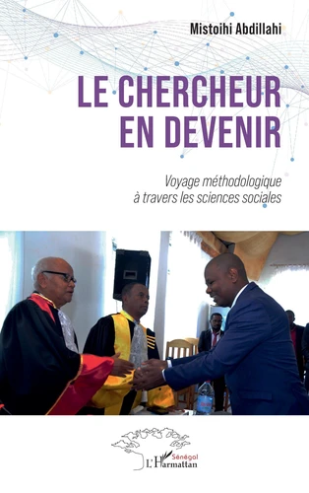
Le chercheur en devenir: voyage méthodologique à travers les sciences sociales:2026
Le chercheur en devenir est un guide méthodologique ancré dans les réalités africaines qui accompagne étudiants et jeunes chercheurs dans la pratique de la recherche en sciences sociales, en défendant la rigueur, la curiosité et l'humanisme comme fondements d'un savoir libérateur.

Slide 8
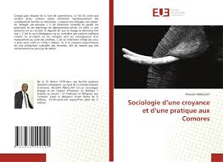
Sociologie d’une croyance et d’une pratique aux Comores.

Slide 9
Plan
Caractéristiques de l’ouvrage
Introduction
De la tradition à la superstition : le grand mensonge
: Le miroir africain et le piège économique
Pourquoi refusons-nous le changement social ?
La Révélation - La "Centralité Souterraine »
CONCLUSION : L'appel à l'état scientifique

Slide 10
Caractéristiques du livre
Titre : Sociologie d’une croyance et d’une pratique aux Comores
Auteur : Mistoihi ABDILLAHI
Année de publication: 2024
Editeur: Editions Universitaires Européennes
Nombre de pages:104 pages
Origine: Tiré de ma thèse de doctorat
Langue : Française et traduit en 12 langues internationales.
Cet ouvrage constitue la troisième partie de ma thèse de doctorat de sociologie intitulé: Le grand mariage et les inégalités sociales aux Comores; soutenu le 06 juin 2019 à l’Université d’Antananarivo.

Slide 11
INTRODUCTION : Le poids du tabou et l'urgence du diagnostic
Mesdames, Messieurs, honorables invités, chers collègues, chers compatriotes.
Il y a des sujets qui, dans une société, sont si lourds, si sacralisés, qu'ils en deviennent intouchables. On n'en parle pas. On les contourne. On les folklorise. Aux Comores, ce sujet a un nom : le Grand-mariage.
En tant que sociologue, et surtout en tant que fils des Comores, j'ai passé des années à observer ce phénomène. J'ai vu des familles entières se sacrifier. J'ai vu des esprits brillants s'éteindre sous le poids des dettes. J'ai vu notre diaspora, si courageuse, s'épuiser au travail en Europe, non pas pour bâtir des entreprises aux Comores, mais pour financer l'or et les soieries d'un seul jour de gloire.

Slide 12
Karl Marx écrivait ceci : « Il ne s’agit pas de savoir ce que tel ou tel prolétaire se propose momentanément comme but, il s’agit de savoir ce que le prolétariat est, et ce qu’il doit historiquement faire conformément à son être. »
Cette phrase, je l'ai placée en exergue de mon ouvrage. Pourquoi ? Parce qu'aujourd'hui, il ne s'agit plus de savoir ce que le Comorien croit faire quand il organise le Grand-mariage. Il s'agit de comprendre ce que le Grand-mariage fait au Comorien. Il s'agit de savoir ce que nous sommes devenus, historiquement, économiquement et spirituellement, à cause de cette pratique.
Mon livre, Sociologie d’une croyance et d’une pratique aux Comores, n'est pas un acte de destruction de notre culture. C'est un diagnostic clinique. C'est le passage obligé de l'état théologique des croyances occultes à l'état scientifique et rationnel. Pendant les 40 prochaines minutes, je vous propose de décortiquer ensemble les mécanismes de cette croyance, de comprendre pourquoi notre société refuse le changement social, et de révéler ce que j'appelle la « centralité souterraine » de cette pratique.

Slide 13
I. De la tradition à la superstition : le grand mensonge
Commençons par briser un mythe. Le Grand-mariage n'est pas une simple tradition. C'est une croyance élémentaire, au même titre que les superstitions et les pratiques occultes.
Dans mon ouvrage, je démontre comment nous sommes passés du rite à la superstition. Qu'est-ce qu'une superstition ? C'est le fait de croire que certains actes entraînent mystérieusement des conséquences bonnes ou mauvaises. Aux Comores, la pression sociale est telle que ne pas faire le Grand-mariage, c'est s'exposer à la malédiction.
Combien de fois avons-nous entendu nos aînés nous pointer du doigt en disant : « Tu vois Monsieur X ? Il n'a ni enfants, ni maison, il est malade. C'est parce qu'il a refusé de faire le Grand-mariage ! »

Slide 14
Mais posons-nous la question, en tant que scientifiques, en tant qu'êtres rationnels : peut-on démontrer scientifiquement que renoncer à une fête ostentatoire engendre des malédictions ? Non. Nous voyons aujourd'hui des intellectuels, des cadres, qui n'ont pas fait le Grand-mariage, et qui vivent très bien, qui voyagent, qui bâtissent. Et inversement, nous voyons des hommes qui ont accompli le Grand-mariage, qui sont ruinés, sans emploi, avec un lendemain incertain.
Pire encore, cette croyance occulte a fini par se placer au-dessus de la religion. Nous sommes un pays musulman à cent pour cent. Pourtant, le Grand-mariage a inversé les lois de l'Islam. En Islam, c'est l'homme qui finance la réception ; dans le Grand-mariage, c'est la femme qui construit la maison. En Islam, l'homme hérite ; dans le système coutumier, on dit qu'un homme n'a pas le droit d'hériter. Pire, des Comoriens refusent d'aller à la Mecque, qui est le cinquième pilier de l'Islam, avant d'avoir accompli le Grand-mariage, estimant que la coutume est plus nécessaire que le pilier divin.
Et que dire de la sorcellerie ? Dans le système du Grand-mariage, on ne peut rien faire sans consulter un sorcier. Avant de demander la main d'une femme, le sorcier doit dire si le mariage sera béni.

Slide 15
Mais posons-nous la question, en tant que scientifiques, en tant qu'êtres rationnels : peut-on démontrer scientifiquement que renoncer à une fête ostentatoire engendre des malédictions ? Non. Nous voyons aujourd'hui des intellectuels, des cadres, qui n'ont pas fait le Grand-mariage, et qui vivent très bien, qui voyagent, qui bâtissent. Et inversement, nous voyons des hommes qui ont accompli le Grand-mariage, qui sont ruinés, sans emploi, avec un lendemain incertain.
Pire encore, cette croyance occulte a fini par se placer au-dessus de la religion. Nous sommes un pays musulman à cent pour cent. Pourtant, le Grand-mariage a inversé les lois de l'Islam. En Islam, c'est l'homme qui finance la réception ; dans le Grand-mariage, c'est la femme qui construit la maison. En Islam, l'homme hérite ; dans le système coutumier, on dit qu'un homme n'a pas le droit d'hériter. Pire, des Comoriens refusent d'aller à la Mecque, qui est le cinquième pilier de l'Islam, avant d'avoir accompli le Grand-mariage, estimant que la coutume est plus nécessaire que le pilier divin.
Et que dire de la sorcellerie ? Dans le système du Grand-mariage, on ne peut rien faire sans consulter un sorcier. Avant de demander la main d'une femme, le sorcier doit dire si le mariage sera béni.

Slide 16
Le ridicule, le tragique de notre société, c'est que la majorité de ces sorciers sont des personnes très pauvres, incapables d'assurer leur propre quotidien, vivant dans des maisons de paille, ne pouvant même pas scolariser leurs enfants. Et pourtant, nous leur confions le destin de nos familles ! Comme le dit le proverbe, la charité bien ordonnée commence par soi-même. Comment un homme qui n'arrive pas à veiller sur sa propre vie peut-il veiller sur celle des autres ?

Slide 17
II. Le miroir africain et le piège économique
Pour comprendre notre aveuglement, il faut regarder nos voisins. Dans mon livre, j'ai mis en parallèle le Grand-mariage avec d'autres croyances africaines, notamment le Famadihana à Madagascar, le "retournement des morts".
À Madagascar, des familles rurales, parfois très pauvres, dépensent des dizaines de millions pour exhumer leurs ancêtres, les envelopper dans des linceuls de soie neufs, les danser et festoyer. Pourquoi ? Parce que c'est un système de "donner pour recevoir". C'est ce que Marcel Mauss a théorisé sous le nom de Potlatch : une lutte de prestige où la richesse n'est pas un moyen de survie, mais un outil de domination symbolique. On détruit la richesse pour asseoir son honneur.
Le Grand-mariage comorien est notre Potlatch. Mais regardons les conséquences économiques.

Slide 18
L'économiste Wat Withman Rostow a théorisé les étapes du développement économique. Pour qu'un pays décolle, il doit passer de la société traditionnelle à la société de consommation de masse, en franchissant le stade du "décollage" industriel.
Où se situent les Comores ? Si l'on applique la pyramide de Maslow, le Grand-mariage ne répond à aucun besoin vital. Il détruit les filets de sécurité. Il bloque le développement.
Les Comores sont restées bloquées au stade de la "société traditionnelle" de Rostow. Pourquoi ? Parce que l'argent ne sert pas à investir.
Prenons l'exemple de notre diaspora. Les transferts financiers de la diaspora comorienne atteignent des centaines de millions d'euros, dépassant parfois l'aide publique au développement. Que fait cet argent ? Il ne crée pas d'usines. Il ne crée pas d'emplois durables. Il sert à acheter de l'or à Dubaï ou à Paris, à construire des maisons inachevées qui ne serviront que le temps d'une cérémonie, à organiser des festins.
Un Grand-mariage de la diaspora coûte aujourd'hui plus de 100 000 euros. Avez-vous seulement idée de la taille de l'entreprise susceptible d'être créée avec un tel capital ? Du nombre de jeunes à qui l'on pourrait offrir un avenir ?
Nous sacrifions des générations entières sur l'autel de l'ostentation. Nous sommes dans une fausse représentation de l'homme comorien.

Slide 19
III. Pourquoi refusons-nous le changement social ?
Alors, face à ce constat, une question brûle les lèvres : pourquoi changeons-nous si peu ?
En sociologie, le concept de changement social est central. Guy Rocher, le grand sociologue canadien que j'ai longuement étudié, nous enseigne que le changement social nécessite des facteurs : démographiques, techniques, économiques, et culturels.
Emile Durkheim nous disait que pour passer d'une solidarité mécanique à une solidarité organique, il faut que la division du travail s'opère. Max Weber parlait de la rationalisation des activités. Karl Marx parlait de la lutte des classes et du dépassement des structures.
Mais aux Comores, le changement social se heurte à un mur : l'élite est prise en otage.

Slide 20
À Madagascar, les élites urbaines ont un certain mépris pour les coutumes rurales qu'elles jugent frein au développement. Aux Comores, c'est l'inverse. L'élite instruite, les cadres, les politiques, sont les premiers prisonniers du Grand-mariage. Ils savent que c'est une aberration économique, mais ils y participent par peur de l'exclusion sociale.
Le fonctionnalisme de Bronislaw Malinowski nous apprend que chaque coutume remplit une fonction vitale pour la société. Quelle est la fonction du Grand-mariage aujourd'hui ? Ce n'est pas la cohésion. C'est la reproduction sociale de la médiocrité.

Slide 21
Nous sommes bloqués dans ce qu'Auguste Comte appelait l'état théologique et fétichiste. Nous n'avons pas atteint l'état scientifique ou positif. Nous expliquons nos échecs par la sorcellerie, par la malédiction, par le manque de notabilité. Nous refusons de voir que nos problèmes sont structurels, économiques et politiques. Nous préférons nous cacher derrière le voile épais de la coutume.

Slide 22
IV. La Révélation - La "Centralité Souterraine"
Mais venons-en au cœur de mon ouvrage. Ce que j'ai découvert au terme de mes recherches, ce qui explique la persistance de ce monstre, c'est ce que j'ai nommé la « Centralité Souterraine » du Grand-mariage.
Le concept de centralité, emprunté à Manuel Castells, désigne ce qui régit la structure d'une société. Mais ici, c'est une centralité souterraine, cachée, qui obéit à la loi du secret. Pourquoi, même ceux qui jurent de ne pas le faire, finissent-ils par le faire ? Pourquoi ce système résiste-t-il à tout ?
Parce que le Grand-mariage est devenu le lieu de refuge des échecs.

Slide 23
Regardez autour de vous. Combien de jeunes partent en Europe pour faire de longues études, échouent, ne décrochent aucun diplôme, et rentrent au pays ? Que font-ils ? Ils ne rentrent pas les mains vides. Ils rentrent avec l'argent du Grand-mariage. Leur échec scolaire ou professionnel est instantanément effacé, couvert, lavé par les honneurs coutumiers. Personne ne leur demandera ce qu'ils ont appris en Europe. Ils deviennent "Grands-notables".
Et c'est là que réside le drame, la vengeance sourde de l'histoire : le Grand-mariage est devenu l'arme de la revanche des non-instruits sur les instruits.
L'homme qui n'a pas été à l'école, qui ne maîtrise pas l'économie moderne, trouve dans le Grand-mariage un terrain où il est le maître absolu. Une fois le statut de notable acquis, c'est lui qui dicte sa loi. Il met à genoux les cadres, les médecins, les ingénieurs. Il leur dit : « Vous êtes les meilleurs là-bas, dans vos bureaux, mais ici, c'est moi qui commande. »

Slide 24
Le Grand-mariage permet à l'ignorance de dominer le savoir. Il permet aux ratés de la politique, aux vieux politiciens qui n'ont jamais atteint le pouvoir, de se reinventer en "sages", en "conseils des notables", pour exiger des pots-de-vin des autorités en place.
Et pour survivre, cette centralité souterraine cannibalise la modernité.
On a inventé le Madjlis. Une cérémonie religieuse en apparence, mais qui est en réalité la plus coûteuse, la plus bourgeoise, où l'on s'arrache la présence du Président de la République ou du Mufti pour asseoir sa vanité.
On a inventé le Dîner. Calqué sur le modèle occidental, avec des tables, des nappes blanches, pour que les cadres puissent manger "proprement", loin du peuple, et ainsi valider leur appartenance à l'élite coutumière.
La tradition ne s'identifie pas au fixisme, disait Georges Balandier. Mais ici, la tradition utilise la modernité non pas pour émanciper le peuple, mais pour mieux l'asservir et mieux gaspiller.

Slide 25
CONCLUSION : L'appel à l'état scientifique
Mesdames, Messieurs,
Le structuralisme de Pierre Bourdieu nous apprend que l'habitus façonne nos dispositions. Mais l'habitus n'est pas une prison éternelle. L'individu possède une marge de réflexivité. Il est temps d'utiliser cette marge.
Il est temps de passer de l'état théologique des croyances occultes à l'état scientifique et rationnel.
Il est temps de comprendre que l'honneur ne s'achète pas avec de l'or emprunté à la banque. L'honneur, le vrai, c'est de scolariser ses enfants. C'est de soigner ses parents. C'est de créer une entreprise qui emploie les jeunes de son quartier. C'est de bâtir un pays.

Slide 26
Mon livre, Sociologie d’une croyance et d’une pratique aux Comores, est un cri d'alarme. Mais c'est aussi un acte d'amour pour mon pays. Car tant que nos richesses serviront à acheter de l'or pour le paraître plutôt qu'à financer l'entrepreneuriat, tant que nos élites chercheront leur légitimité dans les festins plutôt que dans le travail, les Comores resteront bloquées.
Il est temps de choisir. Il est temps de choisir entre l'honneur de paraître, et le bonheur de bâtir.
Il est temps de libérer le Comorien du Grand-mariage, pour qu'enfin, il puisse vivre.
Je vous remercie.

Slide 27
CONCLUSION : L'appel à l'état scientifique
Mesdames, Messieurs,
Le structuralisme de Pierre Bourdieu nous apprend que l'habitus façonne nos dispositions. Mais l'habitus n'est pas une prison éternelle. L'individu possède une marge de réflexivité. Il est temps d'utiliser cette marge.
Il est temps de passer de l'état théologique des croyances occultes à l'état scientifique et rationnel.
Il est temps de comprendre que l'honneur ne s'achète pas avec de l'or emprunté à la banque. L'honneur, le vrai, c'est de scolariser ses enfants. C'est de soigner ses parents. C'est de créer une entreprise qui emploie les jeunes de son quartier. C'est de bâtir un pays.

Slide 28
Mon livre, Sociologie d’une croyance et d’une pratique aux Comores, est un cri d'alarme. Mais c'est aussi un acte d'amour pour mon pays. Car tant que nos richesses serviront à acheter de l'or pour le paraître plutôt qu'à financer l'entrepreneuriat, tant que nos élites chercheront leur légitimité dans les festins plutôt que dans le travail, les Comores resteront bloquées.
Il est temps de choisir. Il est temps de choisir entre l'honneur de paraître, et le bonheur de bâtir.
Il est temps de libérer le Comorien du Grand-mariage, pour qu'enfin, il puisse vivre.
Je vous remercie.

